Slide 1




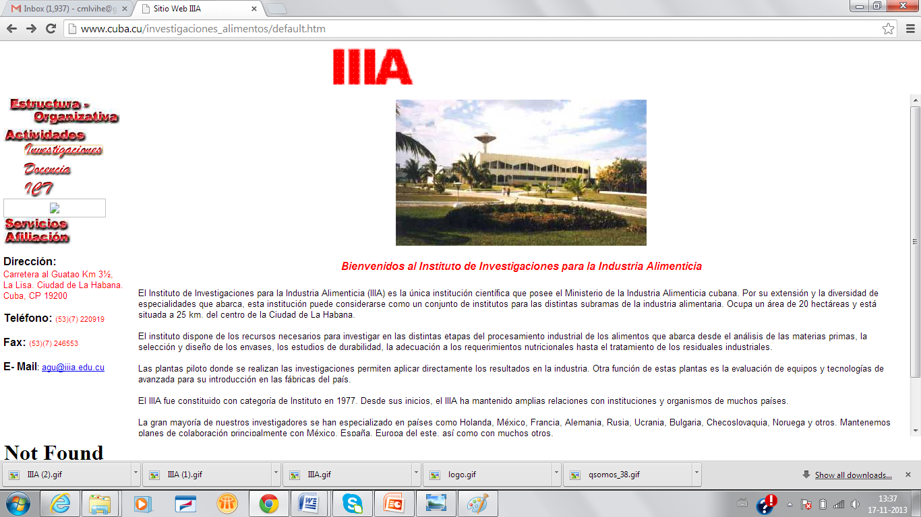
“MAS AGUA PARA TODOS”
Modelo de Planificación
Proyecto financiado por la Union Europea (Projecto DCI-ENV/2010/247-301).

Slide 2

Contenido
Antecedentes
  Disponibilidad de agua
  Tratamiento de Aguas Residuales
Objetivo general del proyecto
Objetivos específicos
Resultados esperados

Slide 3
Antecedentes
Cuba es altamente vulnerable a los efectos causados por el cambio climático, los cuales afectan la calidad y disponibilidad del agua en Cuba:
  1120 m³/hab.año disponibles en Cuba versus 1500 m³/hab.año (recomendados por la ONU).
La escasez de agua es causada por :
    Sequía y disponibilidad desigual del agua
    Falta de fuentes alternativas
    Obsolescencia e ineficiencia de las redes de distribución de agua potable (hasta 60% pérdidas)
    Falta de tratamiento (y reuso) de aguas residuales

Slide 4
Distribución de los Recursos Hídricos Aprovechables y los Recursos Hidráulicos Disponibles por provincias
PROVINCIA | Recursos Hídricos Aprovechables (Hm³) | Recursos Hidráulicos Disponibles (Hm³) | %
Pinar del Río | 2437 | 1531 | 63
La Habana, Mayabeque y Artemisa | 2533 | 1828 | 72
Matanzas | 2016 | 1395 | 69
Villa Clara | 1501 | 1100 | 73
Cienfuegos | 1105 | 567 | 51
Sancti Spiritus | 2087 | 1266 | 61
Ciego de Ávila | 1134 | 978 | 86
Camagüey | 1863 | 1466 | 79
Las Tunas | 931 | 347 | 37
Holguín | 1686 | 512 | 30
Granma | 1928 | 1510 | 78
Santiago. de Cuba | 1081 | 725 | 67
Guantánamo | 3261 | 328 | 10
Isla de la Juventud | 325 | 175 | 54
TOTAL | 23888 | 13728 | 57

Slide 5
Suministro de agua potable: 71 Plantas Potabilizadoras con 2 299 Instalaciones de Cloración.
Provincia | Población | Total Servida | Conexión Domiciliaria | Fácil Acceso | Servicio Público
 |  | % | % | % | %
Total Nacional | 11. 161. 025 | 93.4 | 73.1 | 16.0 | 4.4
Pinar del Río | 585.451 | 100 | 62.81 | 32.63 | 4.56
Artemisa | 487.339 | 95 | 81.04 | 10.59 | 3.35
La Habana | 2. 154. 454 | 100 | 99.04 | 0 | 0.96
Mayabeque | 371. 203 | 100 | 89.29 | 8.69 | 2.02
Matanzas | 697.314 | 100 | 86.29 | 12.67 | 1.04
Villa Clara | 783. 7 08 | 100 | 62.74 | 33.75 | 3.62
Cienfuegos | 400.769 | 83.4 | 77.69 | 0.94 | 4.79
S. Spíritus | 462.178 | 98.8 | 65.93 | 22.90 | 9.97
Ciego de Ávila | 423.393 | 99.6 | 63.52 | 30.67 | 6.37
Camagüey | 766.316 | 100 | 60.69 | 36.71 | 2.61
Las Tunas | 525.645 | 100 | 51.61 | 35.76 | 12.63
Holguín | 1.027.683 | 76.7 | 68.32 | 12.15 | 6.28
Granma | 831.104 | 69.8 | 55.01 | 7.44 | 7.34
Stgo de Cuba | 1. 053.837 | 86.4 | 73.19 | 8.01 | 5.23
Guantánamo | 506.369 | 100 | 70.01 | 26.35 | 3.64
Isla de la Juventud | 84.263 | 100 | 96.58 | 1.16 | 2.28

Slide 6
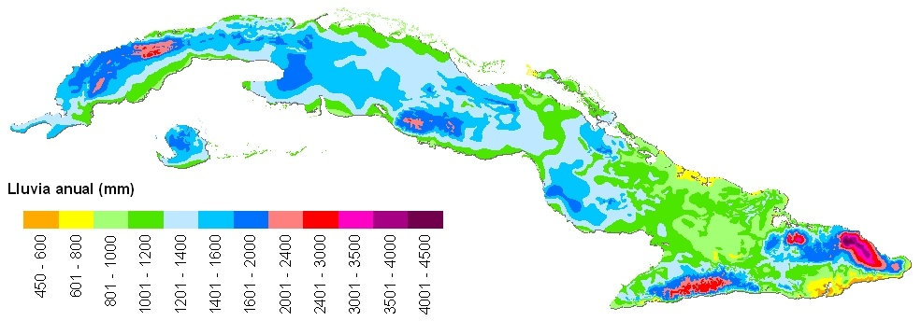
Niveles de precipitación anual históricos
Mayoría de las regiones llanas y onduladas: 1400 - 1600 mm
Zonas con más de 2600 mm
61 derivadoras y 805 micropresas.
• 788.4 km de canales magistrales.
12 grandes estaciones de bombeo de trasvase.
2538 estaciones de bombeo de acueducto.

Slide 7
Sin embargo...
La sequía ha disminuido la disponibilidad de agua a uno de los niveles históricos más bajos
Se ha afectado más del 60% de la población
Las medidas de de ahorro, suministro y distribución intermitente del agua han debido implementarse para aliviar la situación.

Slide 8
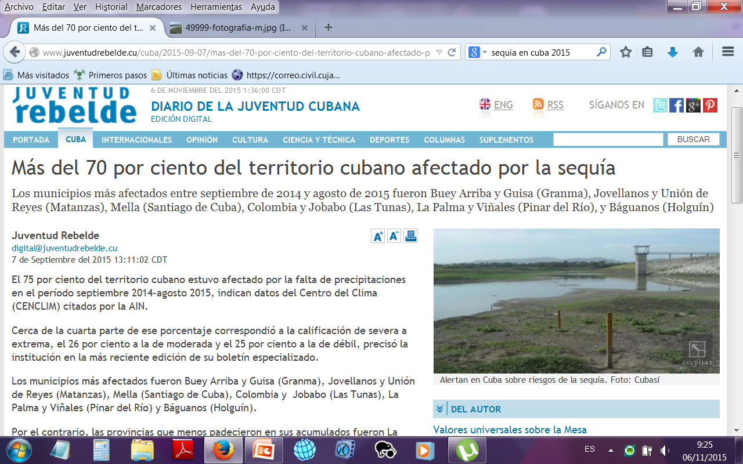
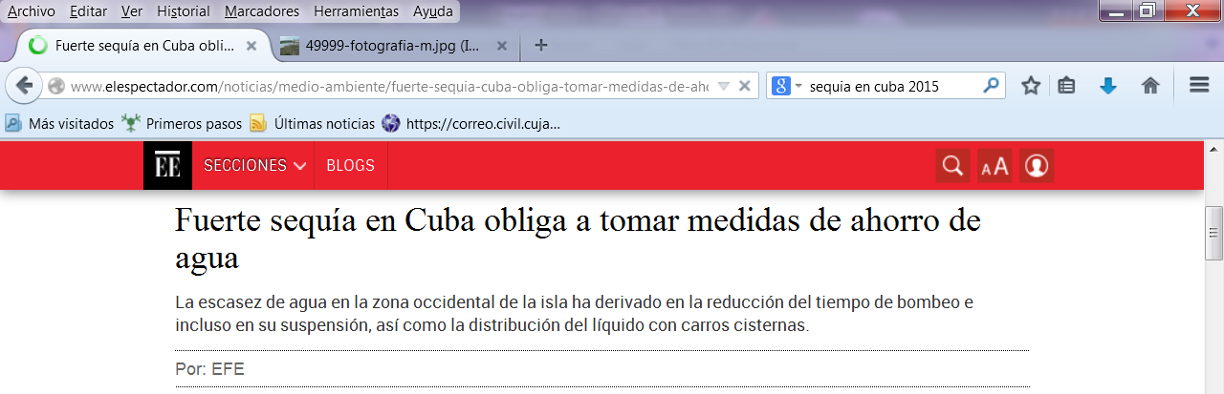
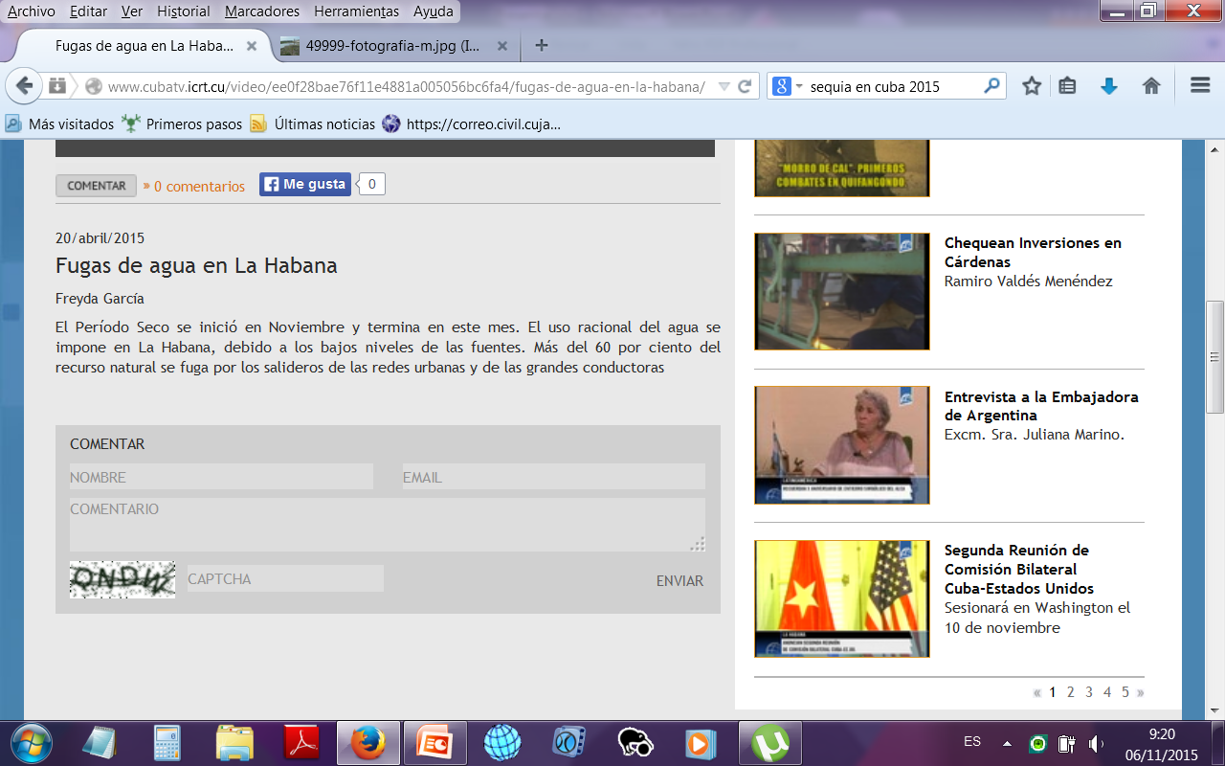
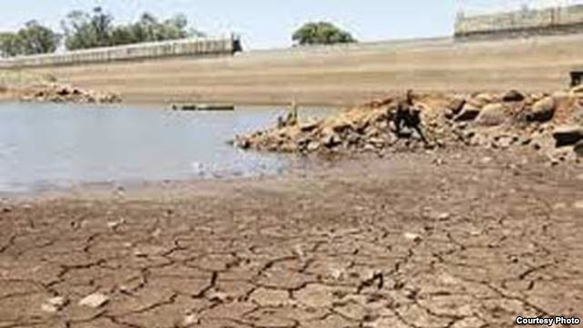
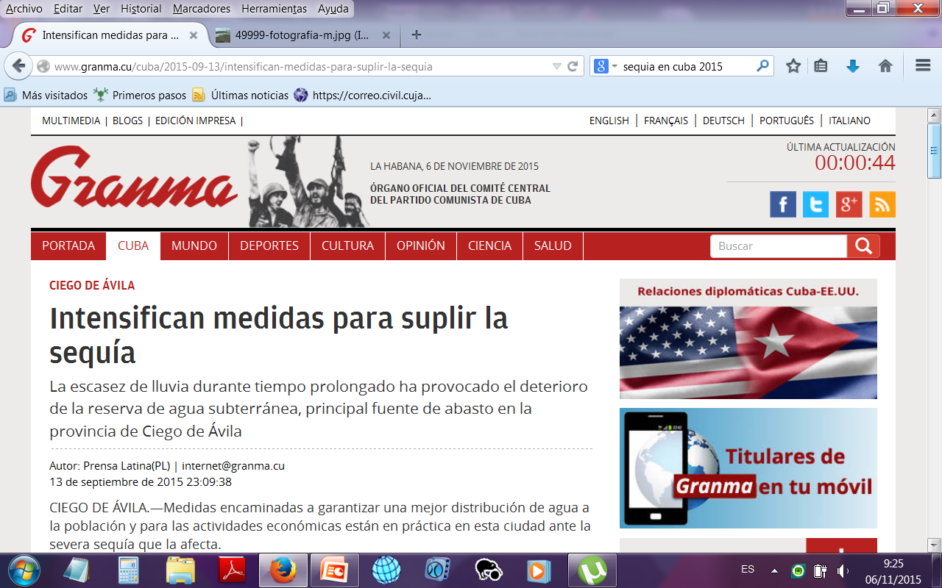
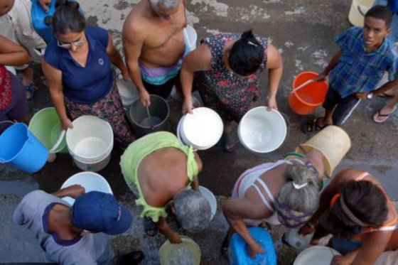

Slide 9
Un tercio de la población Cubana y casi el total de las actividades turísticas (1 millón/año) dependen de las zonas costeras
Población | Nombre | Censo 2010
1 | La Habana | 2 135 498
2 | Santiago de Cuba | 425 851
3 | Camagüey | 305,845
4 | Holguín | 277,050
5 | Guantánamo | 207 857
6 | Santa Clara | 205,812
7 | Las Tunas | 153,982
8 | Bayamo | 147,563
9 | Cienfuegos | 144 207
10 | Pinar del Río | 137,523
11 | Matanzas | 132 665
Población en zonas costeras |  | 3 046 078

Slide 10
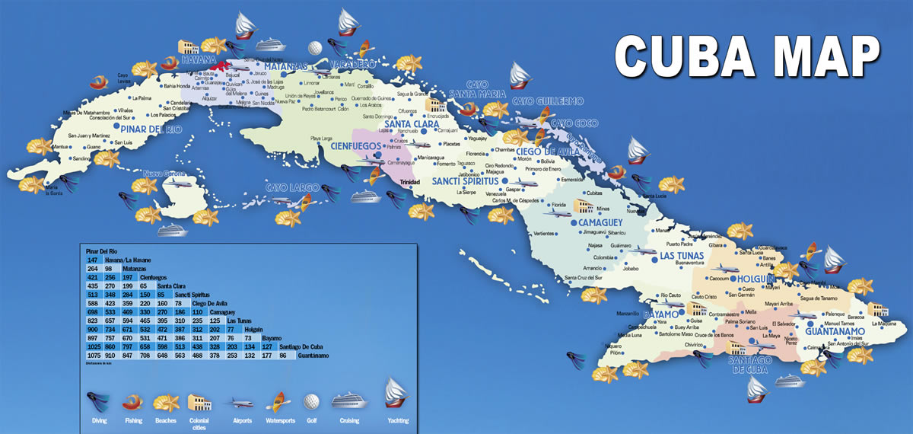
Alto desarrollo urbano y turístico esperado en zonas costeras
- Se considera la construcción de alrededor de 50 000 habitaciones hoteleras en los próximos años (de acuerdo con planes de desarrollo)

Slide 11

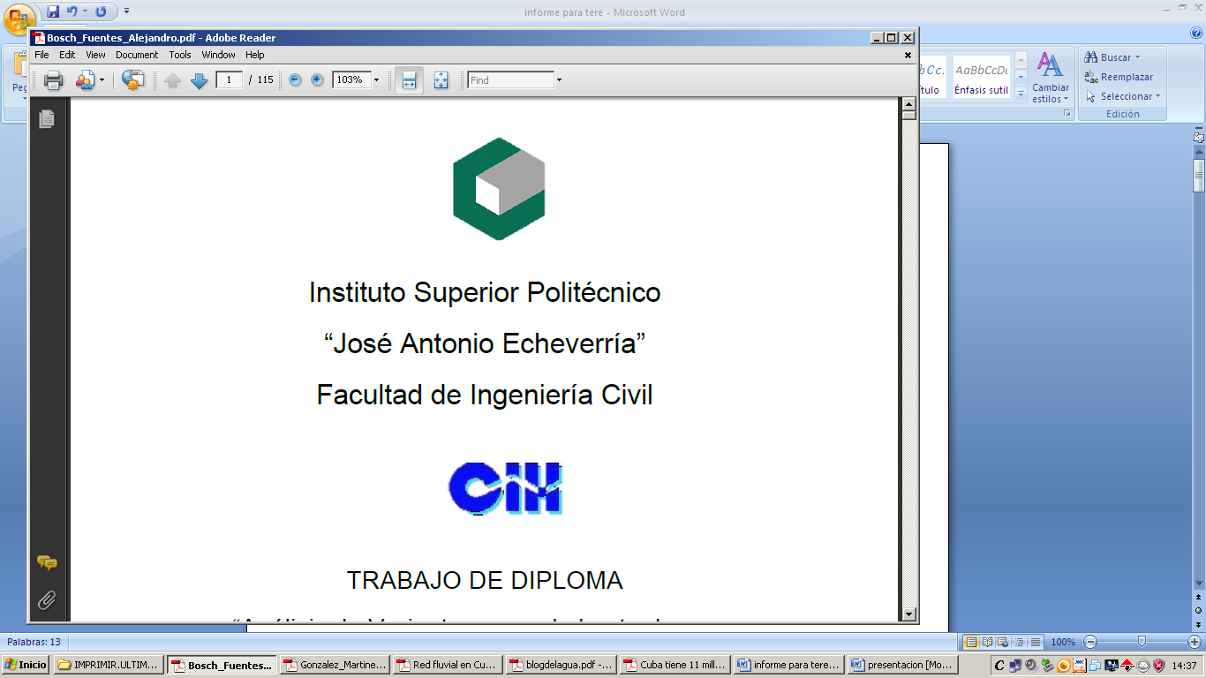


Objetivo general del proyecto
Creación de una cátedra para la formación y la transferencia tecnológica mediante la interacción y la colaboración en el ámbito Universidad empresa .

Slide 12
Objetivos específicos
Ampliar el conocimiento y las capacidades de investigación y formación basados en prácticas innovadoras, promoviendo la interacción empresa universidad mediante la ejecución de proyectos conjuntos que involucren a profesionales de ambas entidades, garantizando la implementación de los resultados obtenidos y la transferencia del conocimiento generado en acciones encaminadas a su incorporación al posgrado y el pregrado en la formación de profesionales vinculados al ciclo urbano del agua.
Notes:
Expected result: (i) decrease potable and drinking water demand by replacing a part of demand by use of seawater for sanitation, and (ii) reduce water stress by encouraging wastewater reclamation and reuse.

Slide 13
Resultados previstos del proyecto
Realización de proyectos conjuntos para la solución de problemas concretos en las empresas de agua pertenecientes al INRH. Cifra de 10 estudiantes de pregrado por año realizarán sus tesis en temas asociados a la solución de problemas concretos en la empresa Aguas de la Habana, estos resultados podrán ser extrapolados a otros acueductos del país.
Estancias para profesionales universitarios en proceso de formación doctoral en instituciones españolas
Estancias postdoctorales o de intercambio académico.
Notes:
Balanced blend of activities to
(i) decrease the demand of potable and drinking water, and
(ii) encourage wastewater reclamation and reuse:

Slide 14
Resultados previstos del proyecto
Impartición de cursos de capacitación por parte de especialistas de RUITEM en temas novedosos del abasto de agua, y el saneamiento dirigidos a ingenieros y especialistas que trabajan en actividades asociadas al ciclo integral del agua en Cuba.
Asesoría para la culminación de sus trabajos de fin de máster para los cursistas de la 5ta edición de la maestría (10 participantes).
Tutoría para especialistas del INRH en proceso la realización de sus trabajos de doctorado, lo cual implica estancias de 1 mes en instituciones extranjeras.
Notes:
Balanced blend of activities to
(i) decrease the demand of potable and drinking water, and
(ii) encourage wastewater reclamation and reuse:

Slide 15
Resultados previstos del proyecto
Desarrollo y defensa de tesis de doctorado, maestrías y de grado dirigidas a la solución de problemas prácticos de ingeniería con fuertes impactos económicos, sociales y/o de protección del medio ambiente en el área.
Fortalecimiento de la unidad docente que existe actualmente en Aguas de la Habana, donde realizan sus prácticas profesionales estudiantes de 4to año de la carrera de Ingeniería Hidráulica.
Publicación de artículos técnicos en revista de prestigio internacional conjuntamente con profesionales asociados al proyecto.
Notes:
Balanced blend of activities to
(i) decrease the demand of potable and drinking water, and
(ii) encourage wastewater reclamation and reuse:

Slide 16
Temáticas definidas para el trabajo con estudiantes
CULMINACIÓN DE LOS ESTUDIOS DE DRENAJE EN LA CIUDAD DE LA HABANA.
ESTUDIOS SOBRE LOS DEPÓSITOS DE LA CIUDAD.
VALORACIÓN DEL SISTEMA DE TRATAMIENTO DE LOS APORTES AL COLECTOR SUR
ESTUDIO DE FACTIBILIDAD SOBRE LA DESALADORA INSTALADA EN EL ESTE DE LA HABANA.
CARACTERIZACIÓN DE LOS PATRONES DE CONSUMO DOMÉSTICO.
OTRAS TEMÁTICAS A DEFINIR

Slide 17

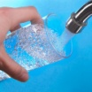

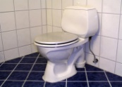
Ejemplos de otras temáticas
Uso de agua salina como fuente de agua de calidad secundaria en medios urbanos.
Agua de calidad primaria (agua potable)
Agua dulce
Consumo de agua potable
Agua de calidad secundaria (agua no potable)
Saline water
Usos no potables

Slide 18
Sistema de tratamiento de aguas residuales salinas SANI
Sulphate
Reduction
Nitrification
Reactor
Reactor
6 mm
Air
Strainer
Denitrification
Reactor
Sewage Pit
S
NO₃⁻
2
SO
2
-
4
-
Sistema compacto que no requiere sedimentación primaria ni secundaria
No genera lodos residuales
Calidad del influente | 280 mgSS/L; 431 mgCOD/L
Calidad del afluente | 36 mgSS/L; 56 mgCOD/L; 3.4 mgNH₄-N/L

Slide 19

Beneficios del sistema SANI
Sedimentación primaria
Sedimentación secundaria
Proceso
SANI
Sistema convencional
Lodo
Espesador de lodo
Digestor
Centrifugadora
Incinerador
Ahorra hasta 35% el gasto de energía y 50% los costos operativos
40% menor área requerida ya que no necesita:
  Sedimentadores
  Espesador de lodo
  Digestor anaerobio
  Minimiza volúmenes unidades de deshidratación

Slide 20
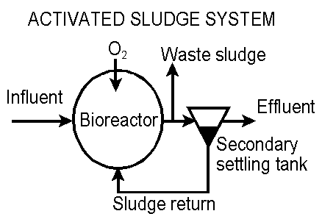
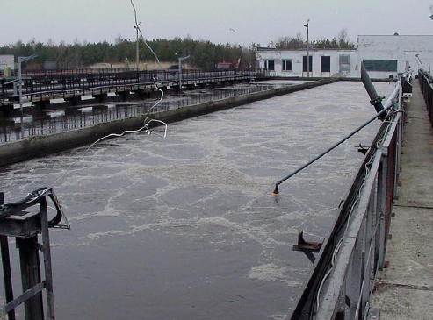
Modelación matemática para optimizar y definir
alternativas de expansión de las plantas de tratamiento:
MODEL
OS
Caracteristicas de las aguas residuales
Metabolismo microbiano
Dimensionamiento, control y operación

Slide 21
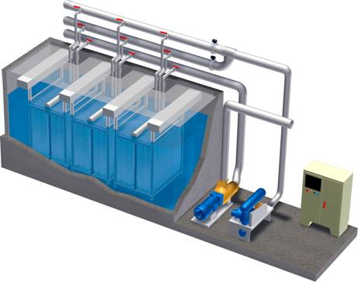
Membrane bioreactors
(MBR)
Treated
water
Wastewater
Air
Inmersed MBR

Slide 22
La formación y capacitación de profesionales en recursos es altamente necesaria para mantener la fortaleza del claustro académico
Notes:
3 interrelated activities with the goal of increasing water availability in Cuba through (i) decreasing the potable and drinking water demand by replacing a part of demand with the use of seawater for sanitation, and (ii) encouraging wastewater reclamation and reuse.

